Slide 1
22_functional-decomposition
Fonksiyonel Ayrıştırma (Functional Decomposition)
Hazırlayan: Yusuf Kaan Saçlı (YusufKaanSaçlı-20269258011)
Christoph Molnar, Interpretable Machine Learning, Bölüm 22 | CC BY-NC-SA 4.0
1/13

Slide 2
22_functional-decomposition
Fonksiyonel Ayrıştırma
Karmaşık bir modeli anlaşılır parçalara nasıl ayırırız?
2/13

Slide 3
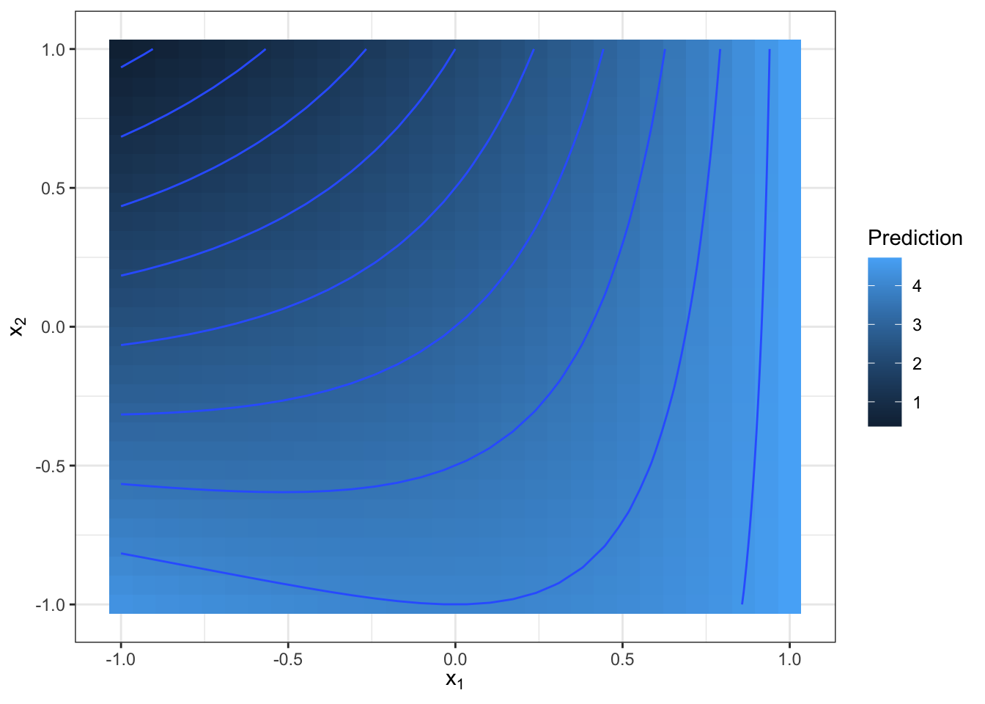
22_functional-decomposition
Giriş: Tahmin Yüzeyi (Şekil 3)
f(x1, x2) = 2 + e^x1 − x2 + x1·x2
Temel fikir
Karmaşık modeli, tek tek görülebilen etkilerin toplamı olarak yazarız.
Yüzeyde ne var?
x1 büyük ve x2 küçükken tahmin yüksek, tersinde düşük.
Etkileşim
x1’i değiştirmenin etkisi, x2’nin değerine bağlı.
Molnar, Interpretable Machine Learning, Bölüm 22 | Yusuf Kaan Saçlı
3/13

Slide 4
22_functional-decomposition
Bileşenler
Kesişim (f0)
Tüm tahminlerde ortak sabit, yaklaşık 3,18.
Ana etki 1 (f1)
x1’in tek başına etkisi.
Ana etki 2 (f2)
x2’nin tek başına etkisi.
Etkileşim (f12)
İkisinin birlikte yarattığı ek etki.
+
+
+
Hepsini toplarsak orijinal tahmin fonksiyonunu geri elde ederiz.
Molnar, Interpretable Machine Learning, Bölüm 22 | Yusuf Kaan Saçlı
4/13

Slide 5
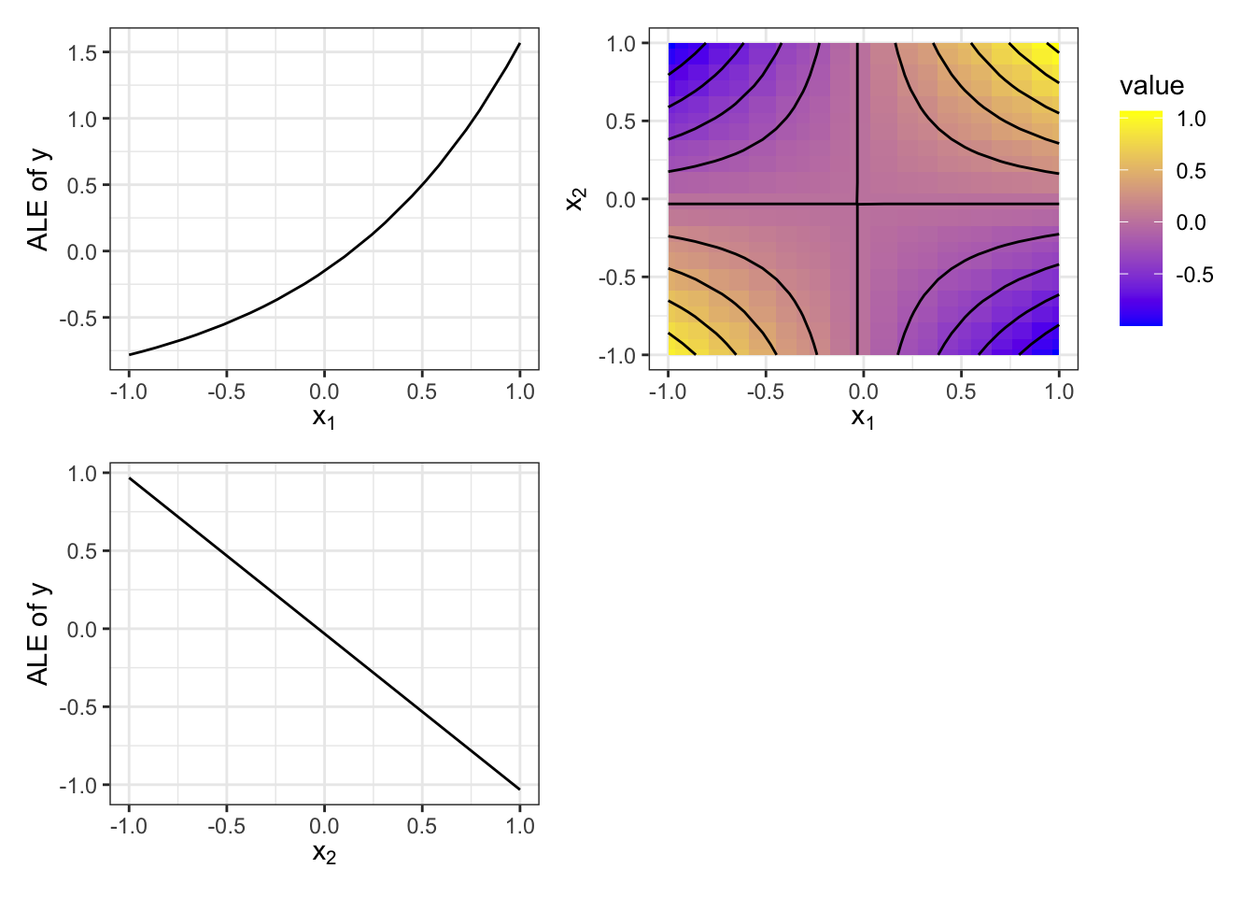
22_functional-decomposition
Bileşenlerin Görünümü (Şekil 4)
Ana etki f1
e^x1 terimine uygun üstel artış.
Ana etki f2
−x2 terimine uygun negatif doğrusal etki.
Etkileşim f12
x1·x2: Pringles cipsine benzeyen yüzey.
Yöntem
Ayrıştırma ALE grafiklerine dayanır.
Molnar, Interpretable Machine Learning, Bölüm 22 | Yusuf Kaan Saçlı
5/13

Slide 6
22_functional-decomposition
Neden Sadece Formüle Bakamayız?
Formül çoğu zaman yok
Yalnızca çok basit modeller düzgün bir formülle yazılabilir.
Formülden okumak yanıltır
f = x1·x2 için x2=1’de f=x1, x2=10’da f=10·x1: x1’in pozitif ana etkisi var.
Çözüm: tahmin fonksiyonuna dayanan bir yöntem ve bileşenler için kurallar (aksiyomlar).
Molnar, Interpretable Machine Learning, Bölüm 22 | Yusuf Kaan Saçlı
6/13

Slide 7
22_functional-decomposition
Kaç Bileşen? Benzersiz mi?
2^p
10 özellik = 1.024 bileşen
Benzersizlik sorunu
Kısıt koymazsak etkiler, ana etkiler ile etkileşimler arasında keyfî biçimde kaydırılabilir.
1
kesişim
10
ana etki
45
ikili
120
üçlü
4 yaklaşım: fonksiyonel ANOVA, ALE, istatistiksel regresyon ve ağaç toplulukları.
Molnar, Interpretable Machine Learning, Bölüm 22 | Yusuf Kaan Saçlı
7/13

Slide 8
22_functional-decomposition
EK ÖRNEK (KİTAPTA YOK)
Fonksiyonel ANOVA
Diğer özellikler üzerinden ortalama al, alt mertebe etkileri çıkar.
Sıfır ortalama
Her etki sıfır etrafında dalgalanır.
Diklik
Bileşenler birbirine bilgi sızdırmaz.
Varyans ayrıştırması
Parçaların varyansları toplamı toplam varyansı verir.
Ek örnek: x1·x2, [0,2] aralığında: f0=1, f1=x1−1, f2=x2−1, f12=(x1−1)(x2−1).
Molnar, Interpretable Machine Learning, Bölüm 22 | Yusuf Kaan Saçlı
8/13

Slide 9
22_functional-decomposition
Bağımlı Özellikler ve ALE
Bağımlı özellikler (Hooker, 2007)
Eşit olasılık varsayımı gerçek dışı kombinasyonlar üretir; çözüm ağırlıklı izdüşüm.
ALE (Apley ve Zhu, 2020)
Bileşenlerin toplamı f’yi verir; sözde diklik sayesinde etkileri karıştırmaz.
Zorluk
Birleşik dağılımı tahmin etmek ve denklem sistemini çözmek çok ağır.
PDP ayrıştırma sağlamaz
Alt mertebe etkileri de içerdiğinden PDP’lerin toplamı f’yi vermez.
Molnar, Interpretable Machine Learning, Bölüm 22 | Yusuf Kaan Saçlı
9/13

Slide 10
22_functional-decomposition
Ağaçlar ve GAM
Ağaç toplulukları
Yang vd. (2024): toplulaştırma, saflaştırma ve atıf adımlarıyla ayrıştırılır.
Aşağıdan yukarıya
Basit bileşenlerden model kurulur: doğrusal regresyon, GAM, GA2M.
Kısıtlar
Ağaç derinliği 2 ise yalnızca ana ve ikili etkiler çıkar.
Ne zaman GAM?
Çoğu etkileşim sıfırsa ve en fazla ikili etkileşim varsa (|S| ≤ 2).
Molnar, Interpretable Machine Learning, Bölüm 22 | Yusuf Kaan Saçlı
10/13

Slide 11
22_functional-decomposition
Güçlü Yönler ve Sınırlılıklar
Güçlü yönler
Yorumlanabilirliğin temel kavramı; permütasyon önemi ve Shapley değerlerini açıklar; ALE pratik bir araçtır.
Sınırlılıklar
|S| > 2 için bileşen sayısı 2^p’ye patlar; yaklaşım tablosal veriye uygundur.
Yöntem zayıflıkları: regresyon manuel · fANOVA bağımsızlık ister · ALE varyans ayırmaz.
Molnar, Interpretable Machine Learning, Bölüm 22 | Yusuf Kaan Saçlı
11/13

Slide 12
22_functional-decomposition
Genel Özet
Bölüm 22
Ayrıştırma için sıfır ortalama ve diklik gerekir: bağımsızda fANOVA, bağımlıda ALE, düşük mertebede GAM.
Tek cümle: önce etkileşimi ölç, sonra modeli anlaşılır parçalarına ayır.
Molnar, Interpretable Machine Learning, Bölüm 22 | Yusuf Kaan Saçlı
12/13

Slide 13
22_functional-decomposition
Kaynakça
Molnar, C. (2022). Interpretable Machine Learning. christophm.github.io/interpretable-ml-book
Hooker (2004). Discovering additive structure in black box functions. KDD.
Hooker (2007). Generalized functional ANOVA diagnostics. JCGS, 16(3).
Apley & Zhu (2020). Visualizing the effects of predictor variables. JRSS-B, 82(4).
Caruana vd. (2015). Intelligible models for healthcare. KDD.
Yang vd. (2024). Inherently interpretable tree ensembles via functional decomposition. arXiv.
Molnar, Interpretable Machine Learning, Bölüm 22 | Yusuf Kaan Saçlı
13/13

